Slide 1
Srijeda
8.4.2020. 4.a

Slide 2
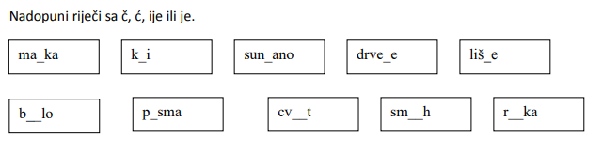
Hrvatski jezik
Danas ćemo ponoviti izgovor i pisanje glasova č, ć, dž, đ i skupina riječi ije, je, e, i.
Napiši naslov Vježba i današnji nadnevak.
1. Sljedeće zadatke uredno i točno prepiši i riješi u bilježnicu. Luka, pokušaj i ti.

Slide 3
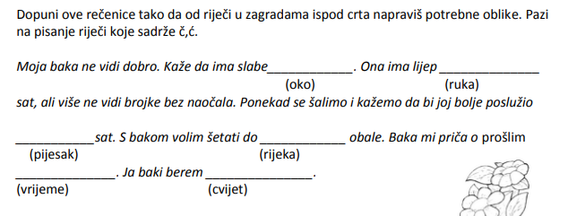
Hrvatski jezik
2. Uredno i točno nadopuni i prepiši rečenice u bilježnicu.

Slide 4
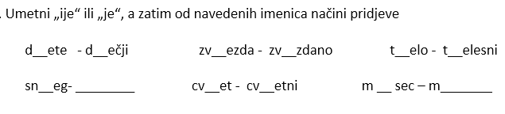
HRVATSKI JEZIK
3. Uredno prepiši i riješi u bilježnicu. Luka i ti pokušaj, a iz kviza odaberi nekoliko riječi
koje ćeš zapisati.
4. Klikni na poveznicu i riješi kviz. Odabrane, točne 24 riječi iz kviza, uredno i
točno prepiši u bilježnicu.
KVIZ

Slide 5
MATEMATIKA
Izračunavanje površine pravokutnika i kvadrata
Otvori udžbenik na 67. stranici i pročitaj 1. zadatak. Usmeno
odgovori na pitanja.
Kolike su duljine stranica crveno označenoga pravokutnika?
Koliko je redova kvadrata? (4) Koliko stane u svaki red cm ² ? (3)
Kojom računskom radnjom izračunavamo površinu pravokutnika?
(množenjem)
Pročitaj zapis označen crvenom bojom u 4. zadatku.

Slide 6
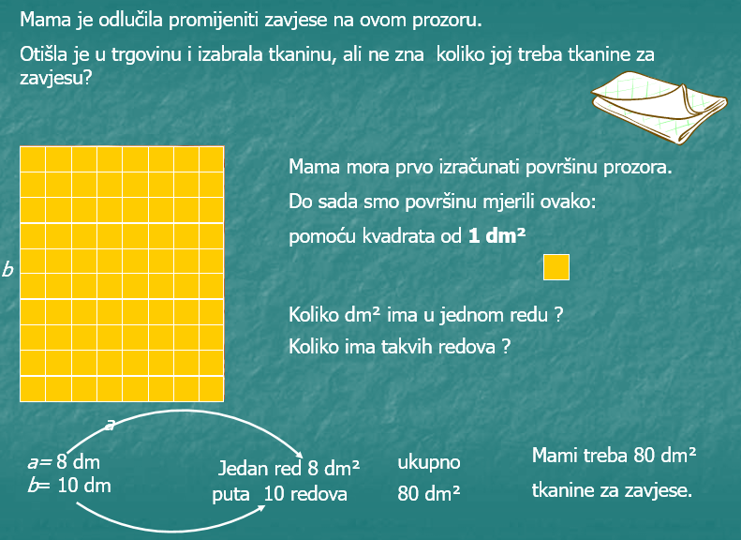
matematika
POVRŠINU PRAVOKUTNIKA I KVADRATA IZRAČUNAVAMO MNOŽENJEM
DULJINA DVIJU SUSJEDNIH STRANICA.
Pročitaj zadatak i razmisli kako bi ga riješila/riješio...
Kako bi mama mogla izračunati površinu prozora?
Izračunala bi je tako da pomnoži duljine dviju
susjednih stranica. P = a · b

Slide 7
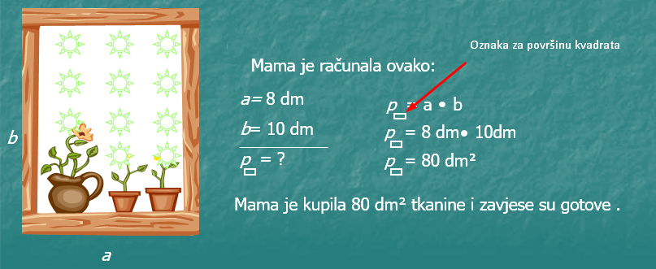
matematika
PRAVOKUTNIKA

Slide 8
matematika
2. U 2. zadatku udžbenika naučit ćeš izračunati površinu kvadrata.
Pročitaj postupak.
Kojom ćeš računskom radnjom izračunati površinu kvadrata?
ZAKLJUČAK:
Površinu pravokutnika i kvadrata izračunavamo množenjem mjernih
brojeva duljina njegovih stranica. 3cm · 4cm =12 cm² (pravokutnik)
5dm · 5dm = 25 dm² (kvadrat)

Slide 9
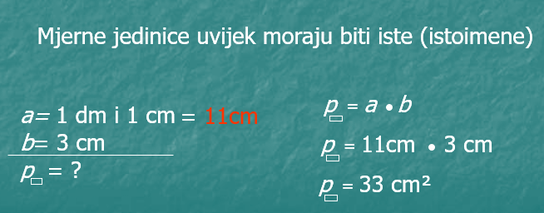
matematika
Pripazi na sljedeće.
Ukoliko su mjerne jedinice različite, preračunaj u manju mjernu jedinicu.

Slide 10
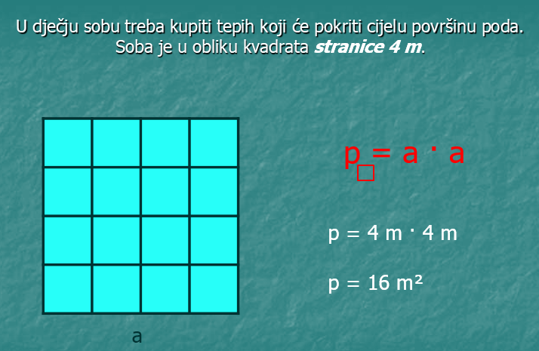
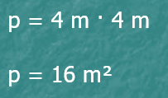
Matematika
Kako bi riješila/riješio ovaj zadatak?
Kako izračunati površinu ovoga kvadrata?
Ako znamo da je površina kvadrata
P = a · a

Slide 11
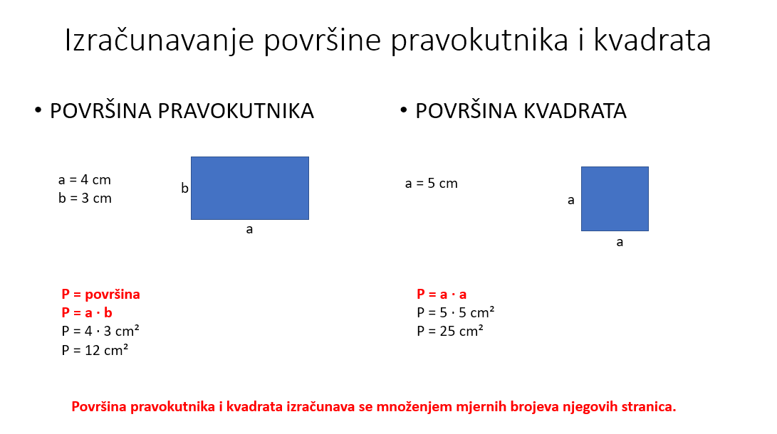
matematika
U bilježnicu
uredno zapiši:
Pazi na pravilno
crtanje
pravokutnika i
kvadrata.

Slide 12
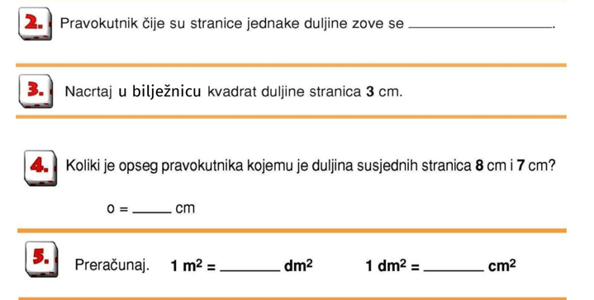
matematika
Zadatak – riješi 3. i 5. zadatak u udžbeniku na 67. str.
Zadatak - Otvori radnu bilježnicu na 63. stranici i riješi zadatke.
Zadatak – Prepiši zadatke u
bilježnicu i riješi ih.

Slide 13
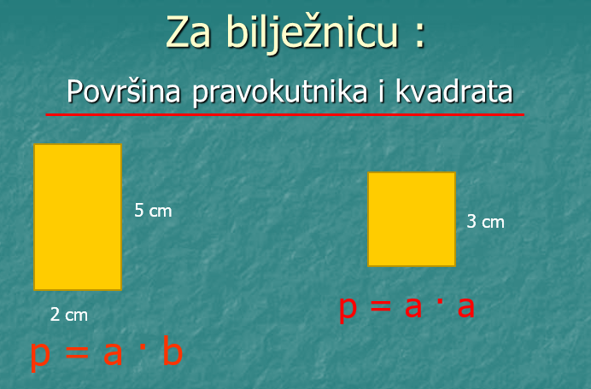
matematika
Prilagodba (Luka)
Luka, prepiši u
bilježnicu sve na zelenom
pravokutniku.
Izračunaj
površinu nacrtanih
likova (pravokutnika
i kvadrata)
Riješi u svomeudžbeniku
slične zadatke.

Slide 14
Tjelesna i zdravstvena kultura
Zamoli nekog od ukućana, a ako si sama/sam kod kuće, odigraj igru
sama/sam. Vjerujem da će ti biti zabavno. ☺
Igru ćeš pronaći na poveznici:
IGRA

Slide 15
Pozdravlja vas
učiteljica Dubravka
☺

